Slide 1



CÔNG NGHỆ – LỚP 3
BÀI 8: LÀM ĐỒ DÙNG HỌC TẬP (Tiết 3).

Slide 2


Slide 3







TRƯNG BÀY SẢN PHẨM

Slide 4
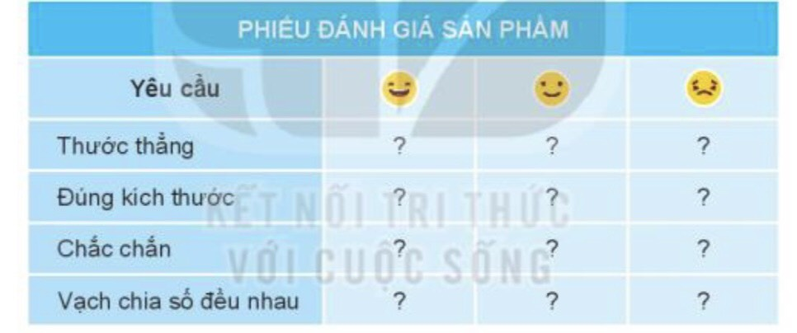
ĐÁNH GIÁ SẢN PHẨM
Các em hãy lập bảng và đánh giá sản phẩm của bạn mình theo mẫu dưới đây:

Slide 5
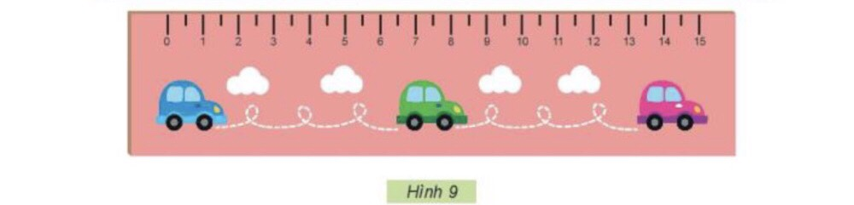
TRANG TRÍ SẢN PHẨM
Vẽ thêm hình để trang trí thước kẻ em vừa làm

Slide 6

Đánh giá – Chia sẻ

Slide 7

Nêu lại các bước làm thước kẻ
Bước 1: Tạo hình của thước
Bước 2: Tạo khung thước
Bước 3: Chia vạch trên thước
Bước 4: Hoàn thiện sản phẩm

